Slide 1


Astronomía para poetas (2014)
Unidad: 03
Clase: 02
Fecha: 20141209M
Contenido: Evolución Estelar III
Web: http://halley.uis.edu.co/astronomia
Archivo: 20141209M-HA-evolucion-estelar-3.odp

Slide 2
En el episodio anterior...

Slide 3
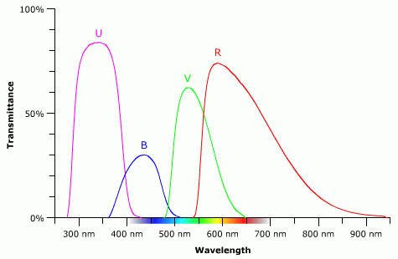
En el episodio anterior... filtros

Slide 4
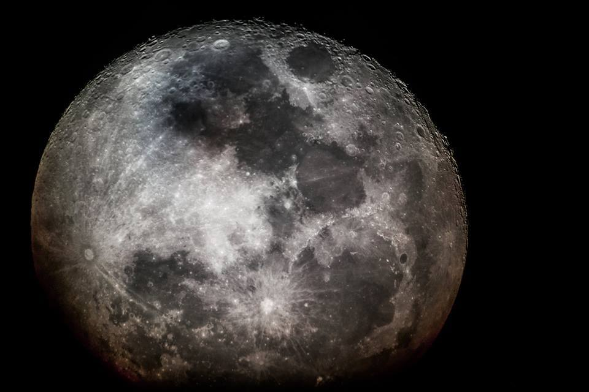
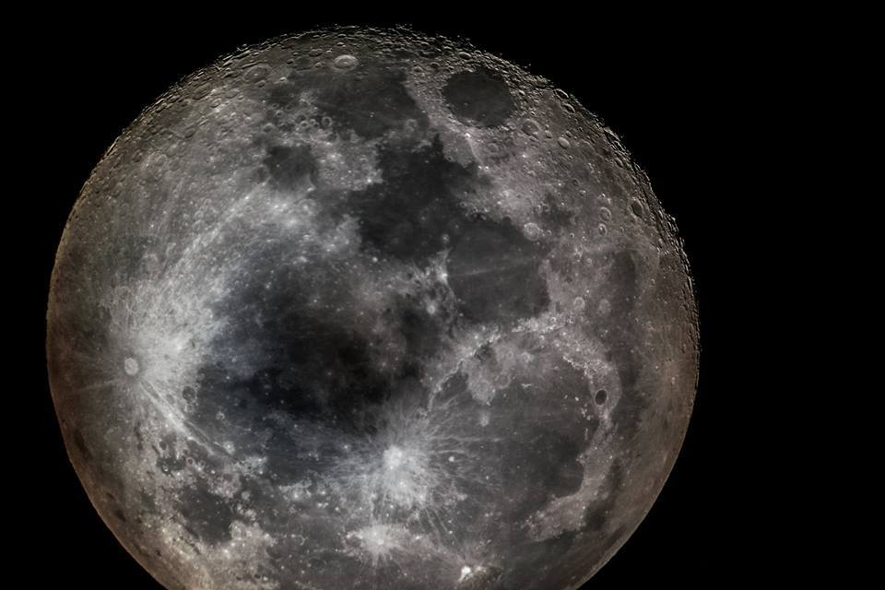
Luna que se quiebra...

Slide 5

Así es nuestro Sol
Una estrella es una esfera luminosa de gas ionizado que se mantiene unida por su propia gravedad.

Slide 6
¿Qué define todo?
Relaciones entre parámetros:
  Luminosidad (L)
  Masa (M)
  Temperatura (T)
  Radio (R)
¿Cuál es el más importante en condiciones normales?
  Cantidad de materia → Masa
  Está fijada por condiciones externas → Nacimiento

Slide 7
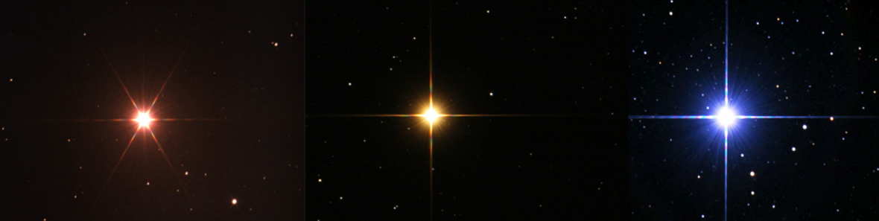
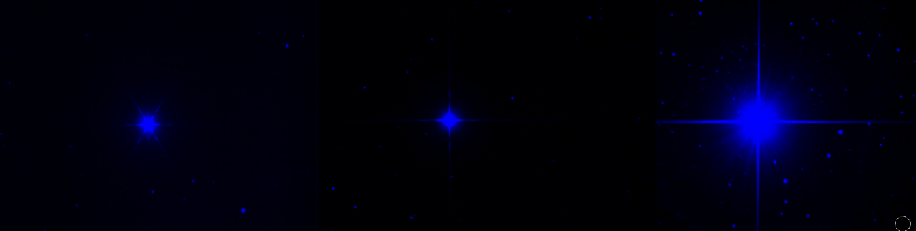
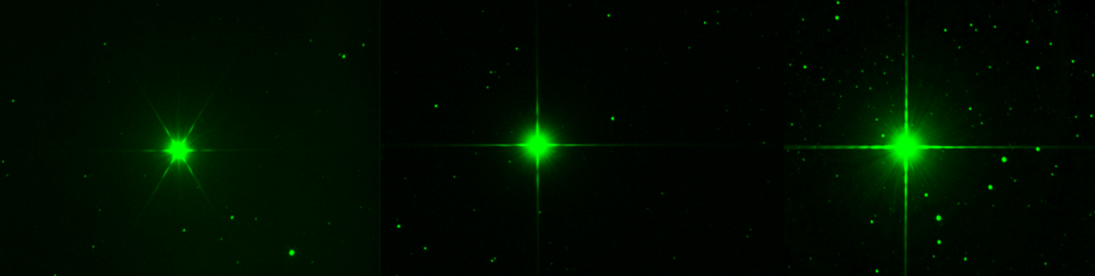
Para las estrellas → magnitudes

Slide 8

Se observa que para estrellas, B-V → T
Índice B-V
  m_{B}=magnitud en el canal B
  m_{V}=magnitud en el canal V
  (B-V) = m_{B}-m_{V}
  (Recordar que m es logarítmica)

Slide 9
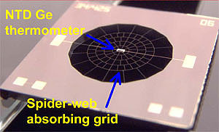
¿Cómo se mide la luminosidad?
Bolómetro: instrumento para medir el flujo de radiación electromagnética en distintas bandas (IR,V,UV...)
Uso la definición del flujo sobre la superficie esfera:
Conociendo la distancia d (próxima unidad), puedo calcular la luminosidad:
Ó, conociendo L, calculo d

Slide 10

Luminosidad → Masa
Si: (0.1 < Masa Estelar < 50) masas solares:
L es proporcional a la M⁴
Nota: En general, Mª , con a entre 3 y 4 (~ masa)

Slide 11
Radio Estelar
Veamos.... (T_{B}/T_{S})⁴
  (3400 / 5700)⁴ ~= 1/7.8
  Si dependiera sólo de T, el Sol sería 7.8 veces más luminoso que Betelguese
Pero...
  L_{B} / L_{S} = [(4pR_{B}²) s T_{B}⁴]/[(4pR_{S}²) s T_{S}⁴]
  135000 = (R_{B}/R_{S})² (T_{B} /T_{S})⁴
  135000 = (R_{B}/R_{S})²/7.8
  1.053x10⁶ = (R_{B}/R_{S})²

Slide 12
Radio Estelar
Veamos.... (T_{B}/T_{S})⁴
  (3400 / 5700)⁴ ~= 1/7.8
  Si dependiera sólo de T, el Sol sería 7.8 veces más luminoso que Betelguese
Pero...
  L_{B} / L_{S} = [(4pR_{B}²) s T_{B}⁴]/[(4pR_{S}²) s T_{S}⁴]
  135000 = (R_{B}/R_{S})² (T_{B} /T_{S})⁴
  135000 = (R_{B}/R_{S})²/7.8
  1.053x10⁶ = (R_{B}/R_{S})²
R_{B} = 1026 R_{Sol}
Betelgeuse es una supergigante roja

Slide 13


Slide 14
Es cómodo medir las cosas en términos solares
Masa Solar:
Radio Solar:
Luminosidad Solar:
Alto:
1 segundo de energía liberada en el Sol
equivale a 800000 años de consumo humano (2013)

Slide 15
Es cómodo medir las cosas en términos solares
Masa Solar:
Radio Solar:
Luminosidad Solar:
Alto:
1 segundo de energía liberada en el Sol
equivale a 800000 años de consumo humano (2013)

Slide 16

Esferas de Dyson

Slide 18
Esferas de Dyson
¿Cómo podríamos buscar estas esferas?

Slide 19



IRAS (InfraRed Astronomical Satellite)
http://home.fnal.gov/~carrigan/infrared_astronomy/Fermilab_search.htm

Slide 20

¿Y si fuera un planeta?
¿Que fracción de la energía captura un planeta de radio r?

Slide 22

Zona habitable: Agua líquida (volveremos...)

Slide 23
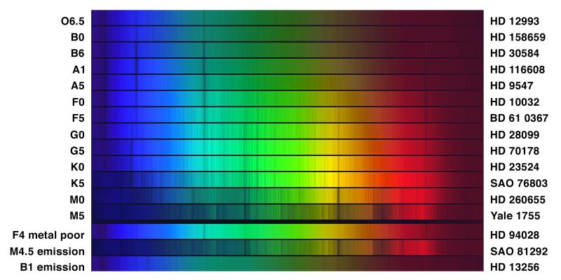
Espectros de emisión

Slide 24



Dijimos que la masa define todo

Slide 25
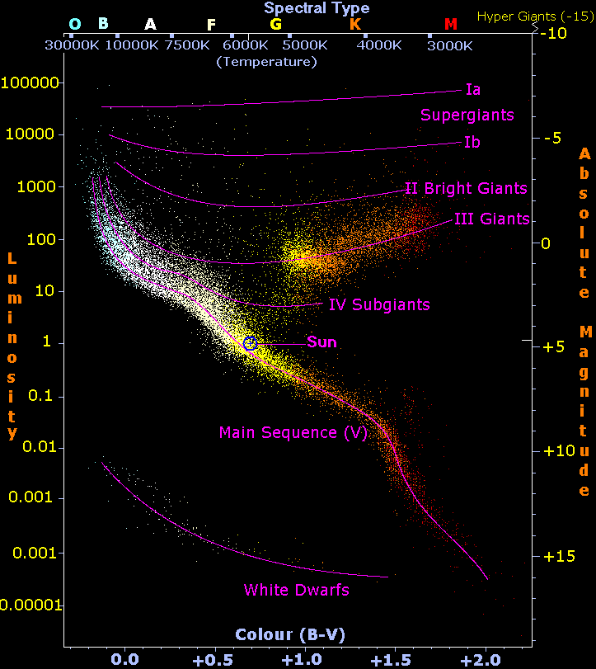
Secuencia principal
Estrellas que están en su fase normal de quema de combustible:
H → He
90% del tiempo de vida las estrellas permanecen en este estadio
Metalicidad: contenido de elementos más masivos que el Helio

Slide 26
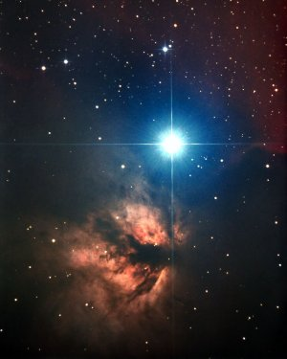
Clase O
Alnitak
Super gigantes azules

Slide 27
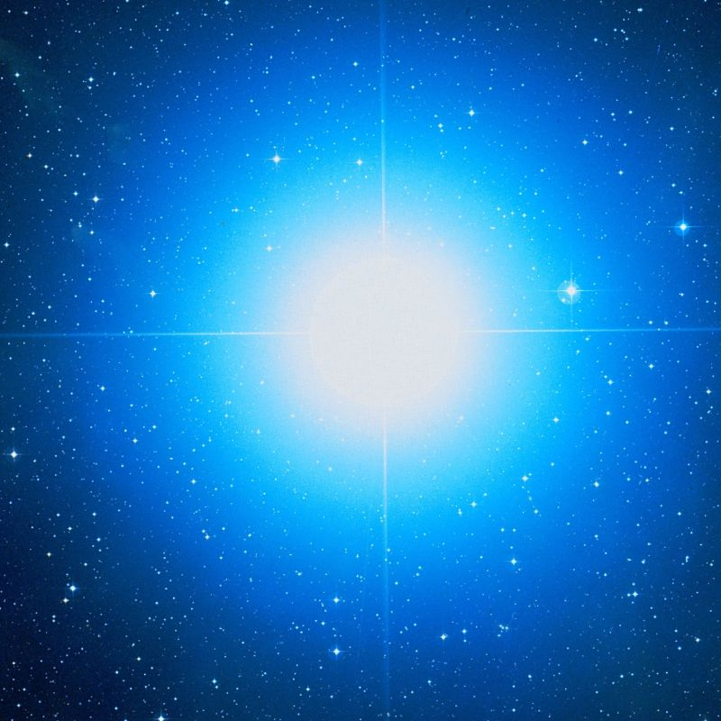
Clase B
Rigel

Slide 28

Clase A
Vega

Slide 29
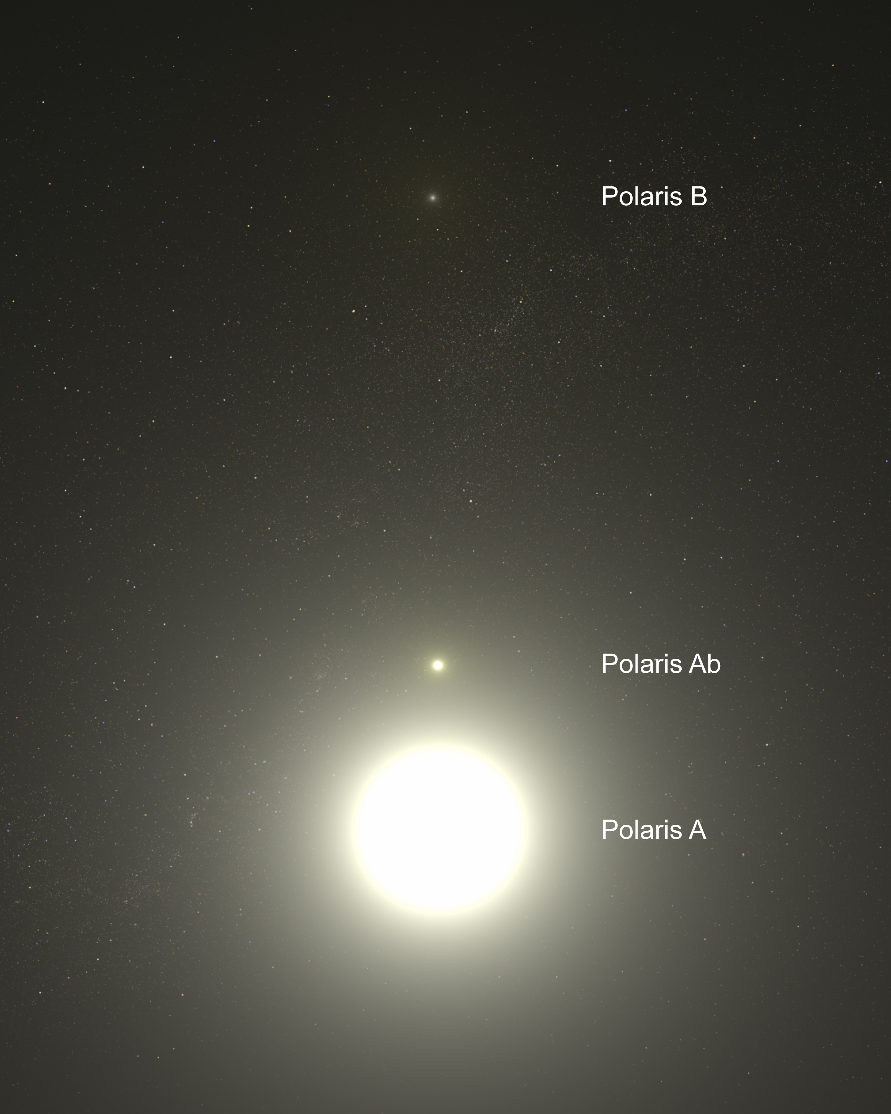
Clase F
Polaris

Slide 30
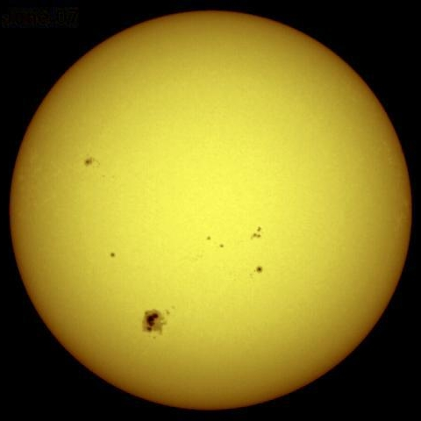
Clase G
El Sol

Slide 31
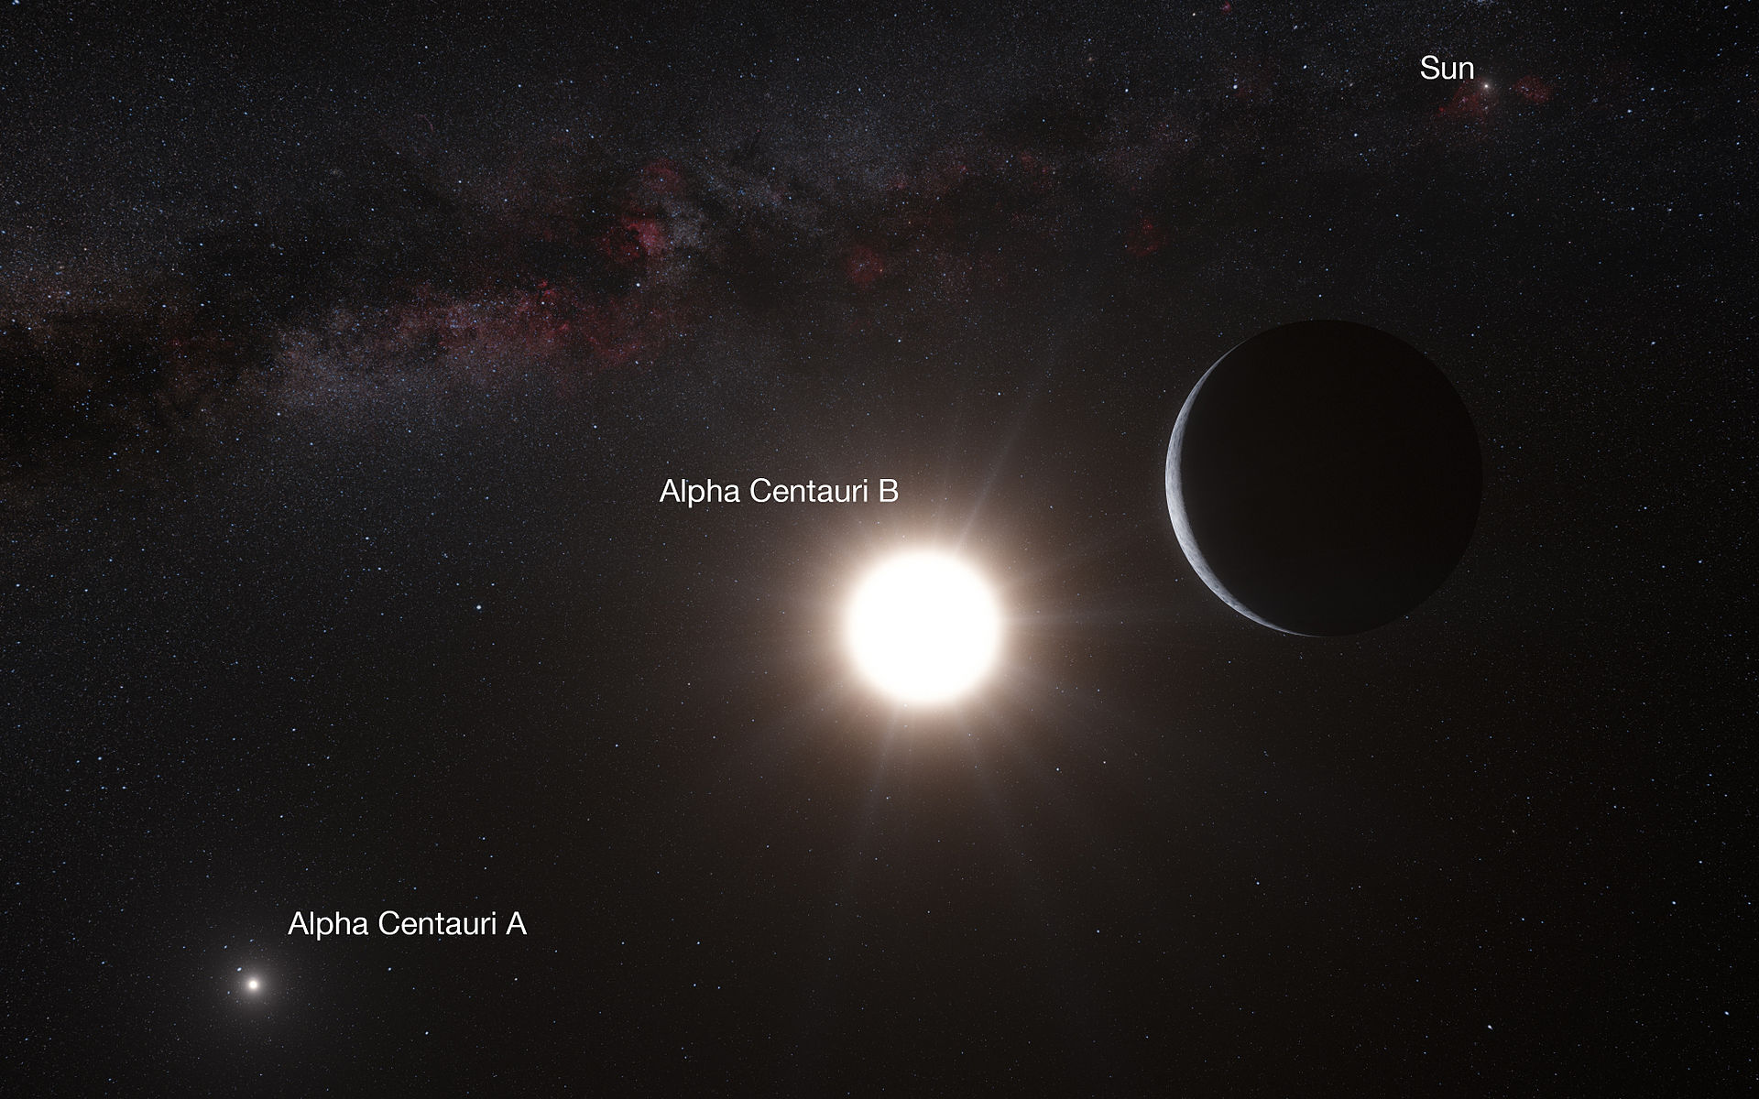
Clase K

Slide 32
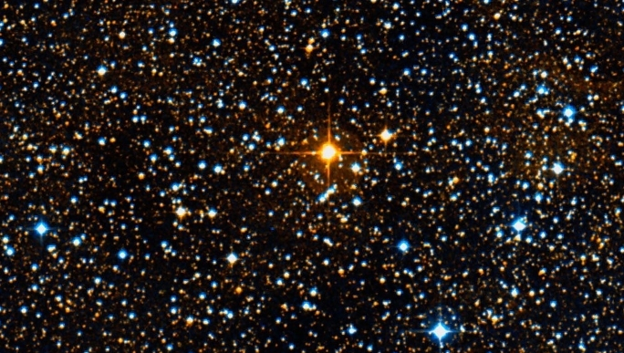
Clase M
Estrellas rojas: frías
76% de las estrellas en esta clase

Slide 33
Clase M

